Slide 1
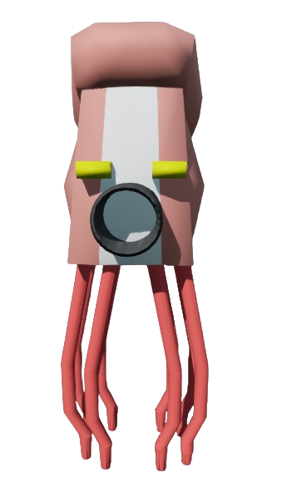
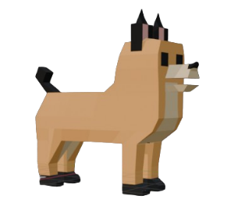
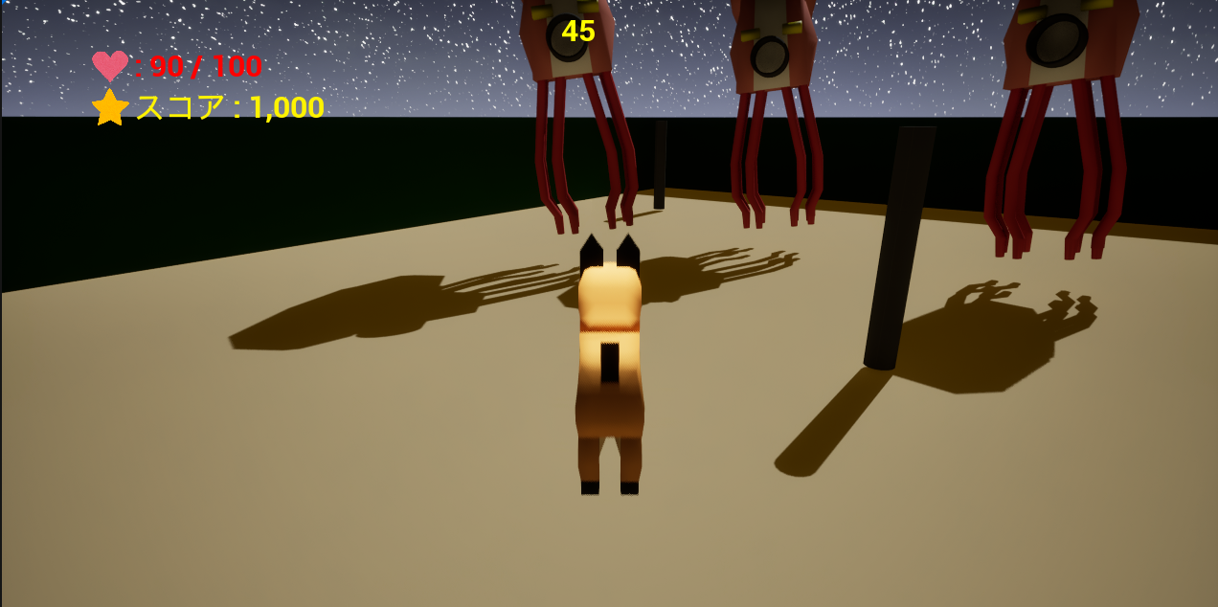
わんわん宇宙迎撃作戦
制限時間まで犬を指示して
エイリアンを倒し、ハイスコアを目指そう！！
操作方法
マウスの右クリック+マウス移動：視点操作
Qキー：移動・攻撃切り替え
スペースキー：ジャンプ
移動
攻撃
左クリック
カーソル位置に移動
※攻撃できない
左クリック
攻撃
※移動できない
情報クリエイタ工学科２年 坂口 耕汰

